Slide 1
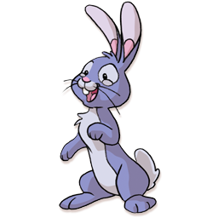
الأرنب شوشو ضائع ويريد العودة إلى بيته فساعدوه من خلال الإجابة على الأسئلة.

Slide 2
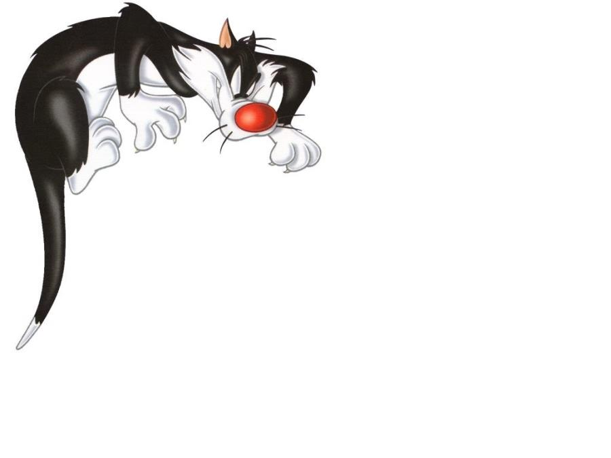
السؤال رقم (1)
أنا أُحدد هوية النص:
1.نوع النص:____________.
2.أُسلوب النص:___________.
4عدد فِقرات النص:_________..
قصة شعبية
سرد وحوار

Slide 3
شخصيات النص:
1.نبهان. 2.القط.
3.الإخوة 4.الملك.
5.بنت الملك. 6.الوحش.
7.المزارعون

Slide 4
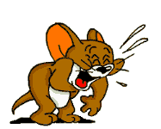

Slide 5
السؤال الثاني:
لماذا قال القط للغول أن يتحول إلى فأر؟
----------------------------------------------------------------------------------------------------------------------------------.
قال القطُ للغول أن يتحول إلى فأر حتى يستطيع أكله و بالتالي هزيمته.

Slide 7
السؤال الثالث:
جد الترتيب لمراحل العمليات التي قام بها القط وفق التسلسل الزمني ، من خلال وضع الأرقام(1-5).
اتجه إلى حَقلِ قمحٍ واصطادَ حجلانِ و أسرع لتقديمها للملك.
حَمَلَ القط الكيس (به أرنب )واتجه إلى الملك و سُرَ الملك بذلك.
لبس القط الحذاء وأخَذَ الكيس واتجه إلى الغابةِ.
ذَهَبَ القط إلى الغول وتحايل عليه حتى تحول إلى فأر وأكله.
عَلِمَ القط أن الملك سيصطحب ابنته الأميرة في نزهة.
3
2
1
5
4

Slide 9
السؤال الرابع:
حدد من القائل فيكل من الجمل التالية:
"مولاي الملك هذا أرنب أرسله إليك معلمي الأمير نبهان" ________.
"إن لديك أملاكا كثيرة على ما يبدو " _____________.
"يُشرفني أيها الملك أن تدخله " ______________.
"لبس القط الحذاء و أخذ الكيس ....." ____________.
القطُ
الملك
نبهان
الراوي.

Slide 11
السؤال الخامس:
ضع قبل /بعد جملة الاطار التالية:
"لبس القط الحذاء وأخذ الكيس واتجه إلى الغابةِ"
لم يبق للابن الأصغر سوى القط. ______.
راقبه مرارًا وهو يصطاد الفئران والجردان . ______.
عَرَفَ القط أن بهذا الغول قدرات سحريةً . ______.
ازداد إعجاب الأميرة الشابة بالأمير . _____.
قبل
بعد
بعد
بعد

Slide 13
السؤال السادس:
هيا بنا نقارن بين موقف الابن الأصغر من ورثته
في البداية وفي النهاية.
موقف الابن في البداية | موقف الابن في النهاية.

Slide 15
السؤال السابع:
تخيل لو حذف القط من القصة فكيف يؤثر ذلك على
مجريات الأحداث؟
__________________________________________________________________________________________.

Slide 17
السؤال الثامن:
اقترح نهاية أخرى للقصة.
____________________________________________________________________________________________.

Slide 19
السؤال التاسع:
هل القصة خيالية أم واقعية ؟ إذا كانت خيالية فأين عنصر الخيال فيها؟
_______________________________________________________________________________________________.

Slide 21
السؤال العاشر:
إعط عنوانًا آخر للنص.
_______________________________________________________________.

Slide 22
إضغط هنا لسماع الأنشودة .

